Slide 1
Rufus-II
Készítette: Zsibók Márk
Mentor: Dr. Szépe Tamás

Slide 2
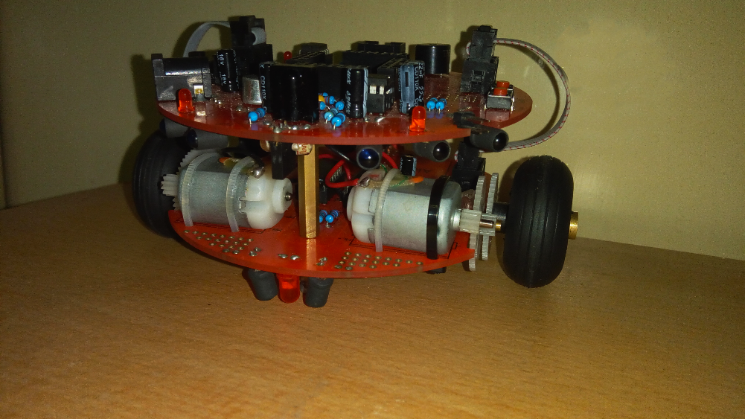
Alap konstrukció
Egy alap robot: Pro-bot 128
Érzékelők:
Vonalkövető szenzor
Odometria
Fényérzékelő szenzor(fototranzisztorok)
Infravörös ütközésmentesítő rendszer
Zajérzékelő
Notes:
Az alap koncepció egy PRO-BOT 128 programozása volt! A robot számos érzékelővel rendelkezik(felsorolás). A vonalkövető szenzorok, photo transistorok,

Slide 3
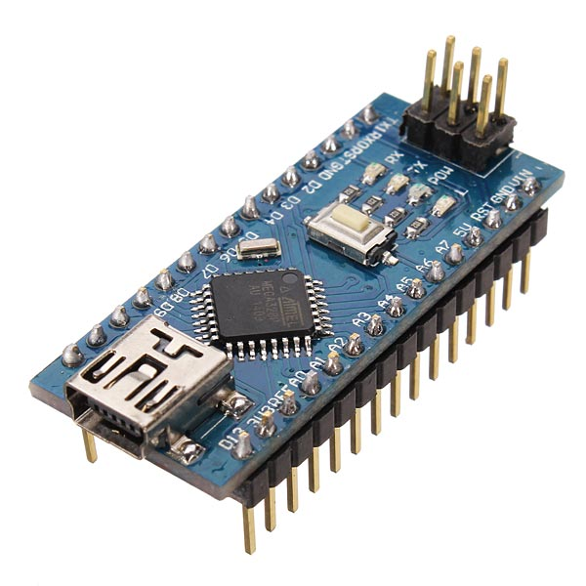
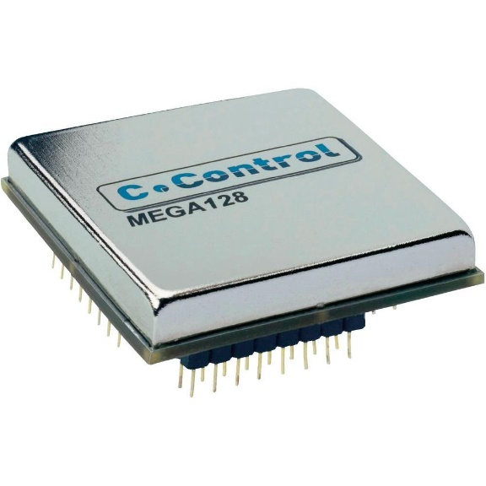
Hardware
Vezérlő egység:
Alap vezérlő egység:
C-Control PRO MEGA128
Választott vezérlő egység:
Arduino Nano

Slide 4
Hardware
Vezérlő egység:
Alap vezérlő egység:
C-Control PRO MEGA128
Atmel Mega 128
80 kB Flash
4 kB EEPROM
14,7456 MHz órajel
41x41 mm
Választott vezérlő egység:
Arduino Nano
Atmel Mega 328
32 kB
1 kB
16 MHz órajel
18x45 mm

Slide 5
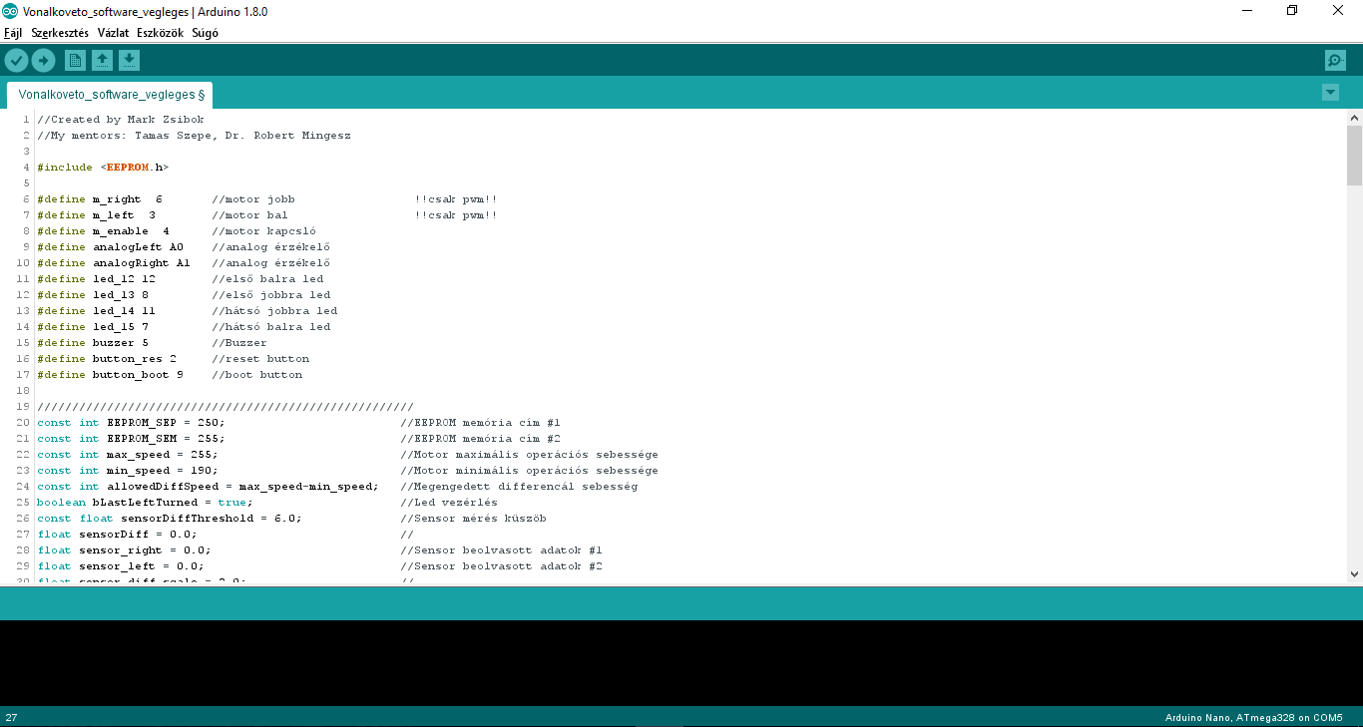
Software
Fejlesztő környezet:
Arduino IDE

Slide 6
Software logika
Deketálás és bináris szabályzás
Deketálás és adaptív szabályzás
Előnye:
Kevés helyett foglal
Egyszerű feltétleket használ
Hátránya:
Előre definiált színértékekkel rendelkezik
Pontatlan
„Agresszív”
Kihat rá a szenzorok pontatlansága
Előnye:
Felismer és elkülönít a két kontrasztos felületet egymástól
Szenzorok, motorok pontatlanságát kiküszöböli
Finom szabályzás
Pontos
Gyors
Hátránya:

Slide 7
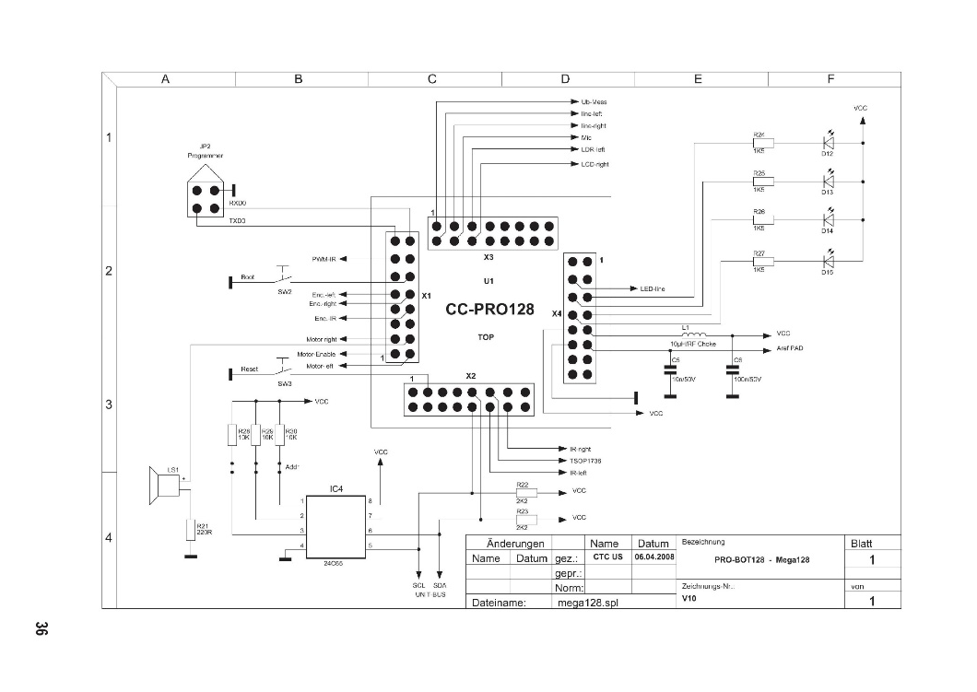
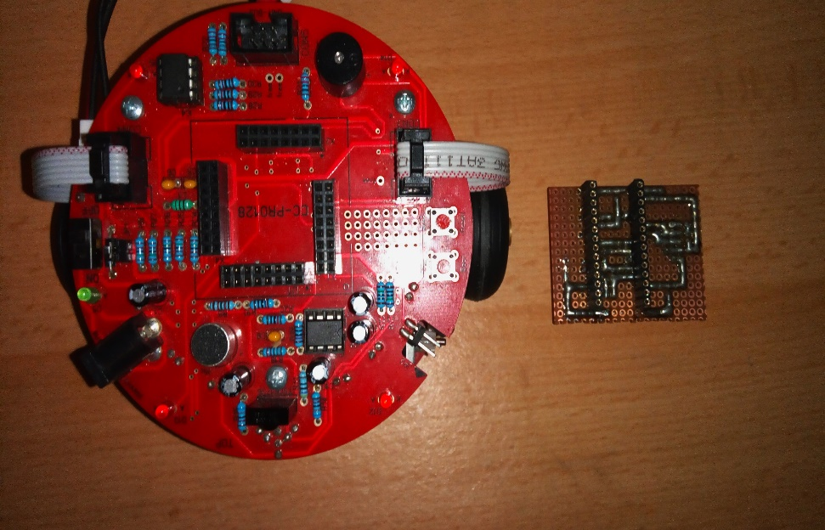
Hardware problémák
Egyéni shield fejlesztése a speciális kialakítású foglalatra

Slide 8
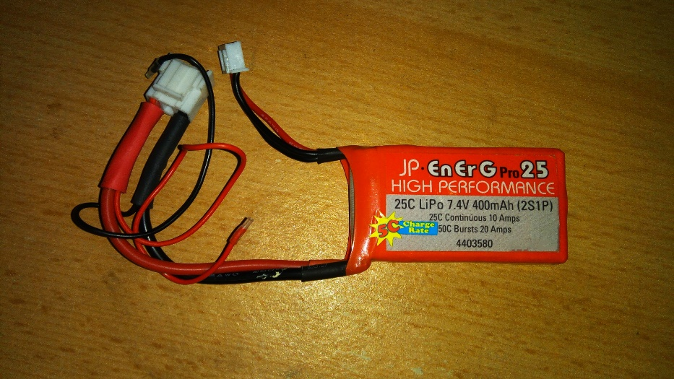
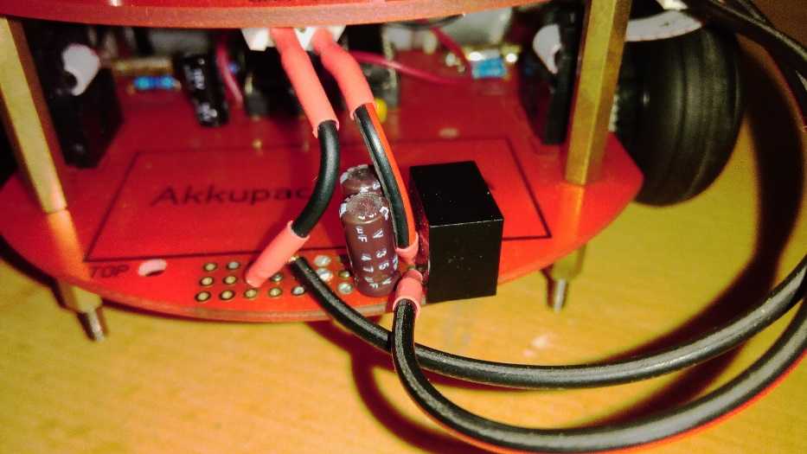
Hardware problémák
Elemek leváltása és tartósabb energiaforrás használata
7.4 V-os, 2 cellás, 400mAh-ás akkumulátor
Recom R-785.0-0.5 DC/DC konverter

Slide 9
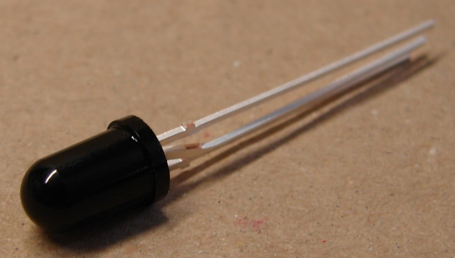
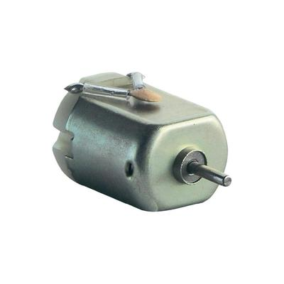
Hardware problémák
A léptető motorok és a fototranzisztorok összehangolása

Slide 10
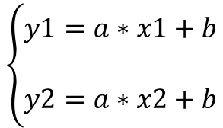
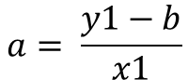
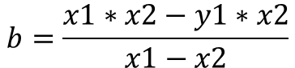
Mérések: érzékelők kalibrálása
Szenzorok mért értékei
Jobb szenzor (x1,x2) | Bal szenzor (y1,y2)
38 | 35
46 | 42
$$a= \frac{y1−b}{x1}$$
$$\left\{\begin{aligned}y1=a∗x1+b \\ \\ y2=a∗x2+b\end{aligned}\right.$$
$$b=\frac{x1∗x2−y1∗x2}{x1−x2}$$

Slide 11
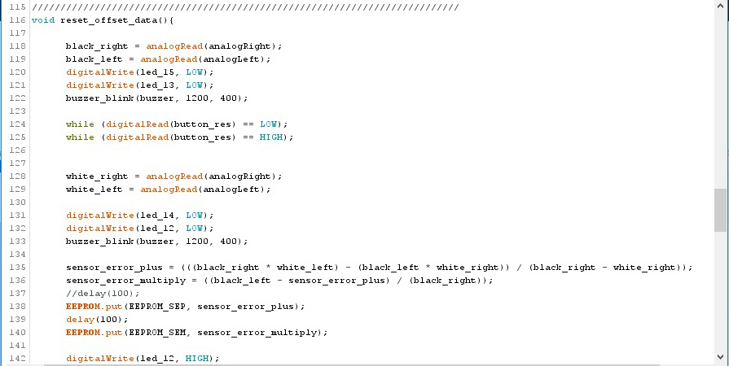
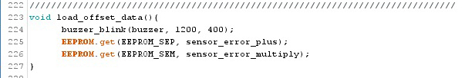
Mérések: érzékelők kalibrálása
A program választható opciói: önkalibrálás és a az előző beállítások használata
Kalibrálás, mentés az EEPROM-ba
EEPROM-ból való adatok betöltése

Slide 12
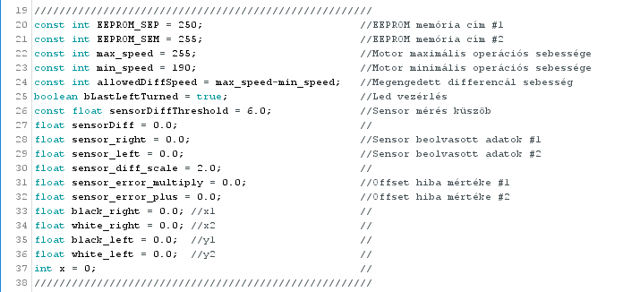
Mérések: sebesség teszt
Rufus-II sebesség függvényében lévő finomhangolása

Slide 13
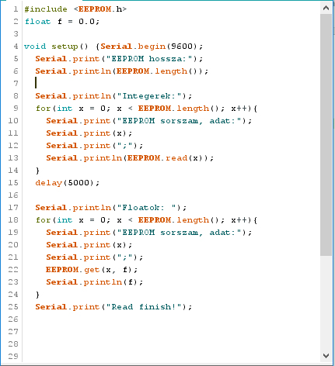
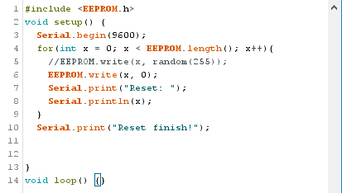
Mérések: Arduino flash memória
EEPROM méretének felmérése, tárolandó adatok helyének meghatározása, biztonságos írás-olvasás

Slide 14
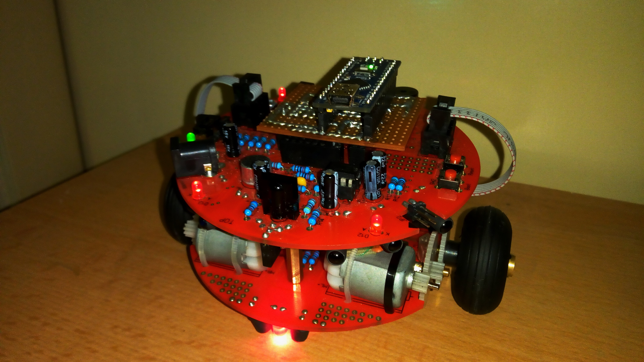
Rufus-II előnyei
Olcsón kivitelezhető
Moduláris
Kevés környezeti átalakítást igényel
Környezeti viszonyokhoz alkalmazkodik
Könnyen átalakítható, tovább fejleszthető
A software könnyen értelmezhető, javítható
Környezetét nem szennyezi
Alacsony hibaszázalék

Slide 15
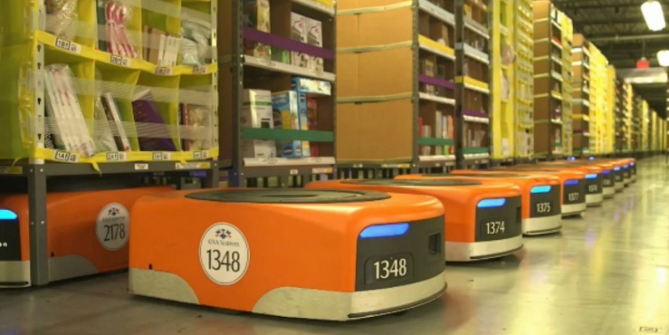
Innovációs ötletek, felhasználási területek
Logisztikai központok
Útbaigazítás (Olimpiai falu, ifjúsági rendezvények)
Gyógyszer-,étel osztás (idősek otthona)
Önkiszolgáló étterem

Slide 16
Jövőbeni fejlesztések
Software:
Útvonal adatbázis készítése, tárolása, felhasználása
UI fejlesztése(kijelző)
Hangvezérlés
Hardware:
Helymeghatározás GPS modullal
Flash memória bővítése
Akadály érzékelés
Végsebesség növelése
Akkumulátorok egyszerű töltése
Vízálló-, törésálló burkolat

Slide 17
Köszönöm a figyelmet!

